Slide 1
병렬성과 비동기성
김용기

Slide 2
목차
1
멀티태스킹
멀티태스킹의 조건 / 선점형 vs 협력적 멀티태스킹
2
Javascript의 동시성
Javascrip와 싱글스레드
3
Node.js의 동시성
Node.js와 멀티스레드 / Node.js와 비동기
4
Node.js 이벤트 루프
Node.js와 협력적 멀티태스킹

Slide 3
멀티태스킹

Slide 4
멀티태스킹을 사용하는 이유
여러 프로그램을 동시에 사용하기 위해서이다.
싱글코어 멀티스레드 | 여러 프로그램이 동시에 작업되 보이는 것처럼 동시성을 만족 | 파이프라인 기법
멀티코어 기반 | 실제 여러 프로그램이 동시에 작업되어 병렬성을 만족 즉, 병렬성을 포함한 동시성을 높임 | 슈퍼스칼라 기법

Slide 5
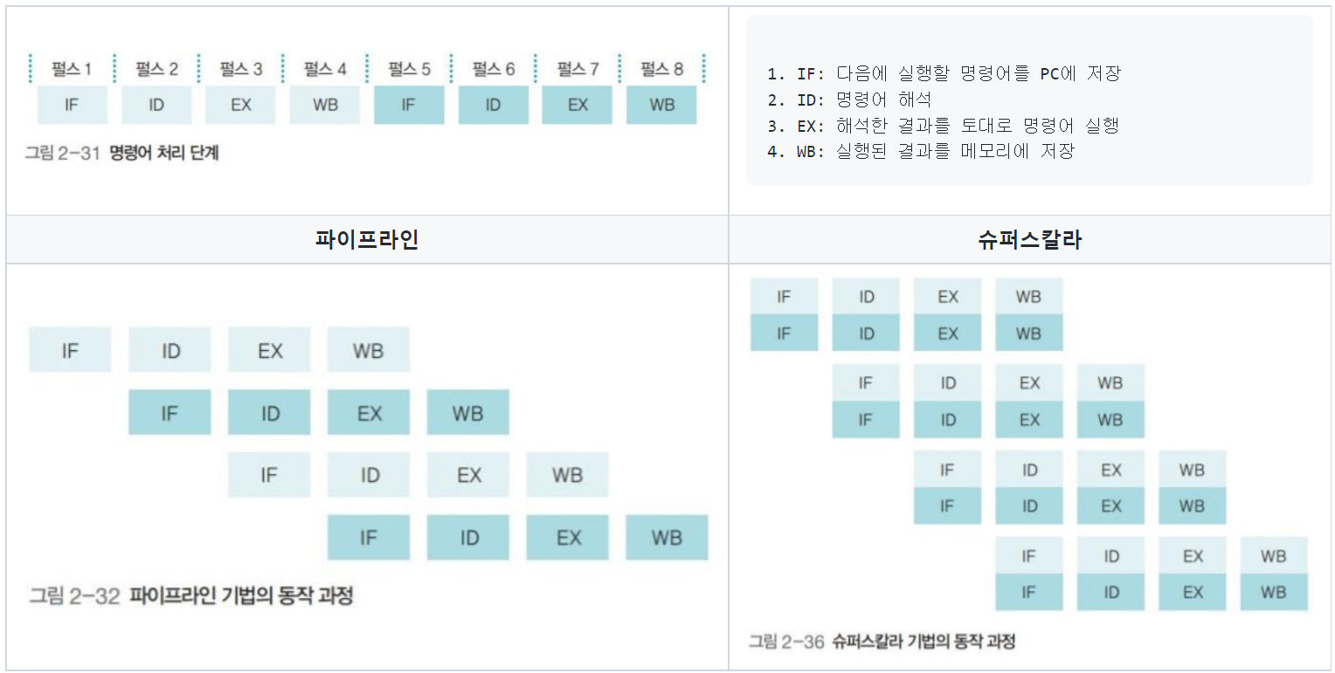
파이프라인 vs 슈퍼스칼라
스레드의 작업을 명령어 처리라고 할 때,

Slide 6
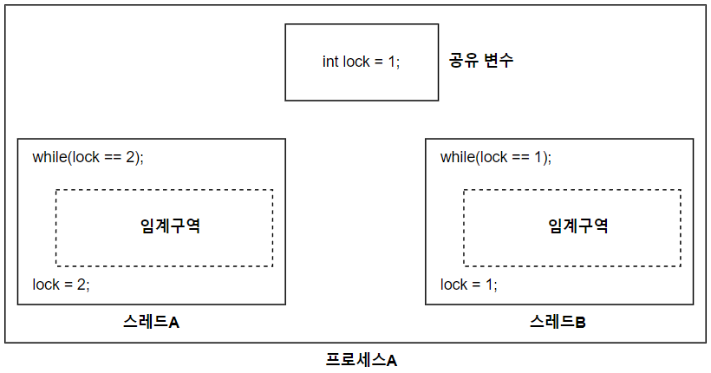
멀티태스킹의 조건
처리순서가 중요하다.
처리순서는 트랜잭션을 통해 보장받을 수 있다.
트랜잭션 간에 자원을 보호하기 위해 락을 사용한다. 락이 걸린 작업들을 최소화할 수록 동시성을 높일 수 있다.

Slide 7
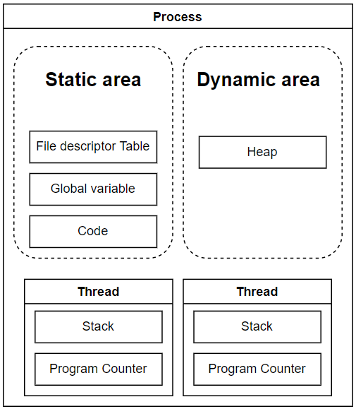
프로세스 vs 스레드
 | 프로세스 | 스레드
공통된 단점 | 어떤 작업 단위가 작업 완료까지 오랜 시간이 걸리면, 다른 작업 단위가 실행되지 못할 수 있다.
작업단위 주체 | 프로세서 | 프로세스
작업단위간 비용 | 높다 | 낮다
작업단위 간 문제발생 시 | 독립적 | 강한 연결성

Slide 8
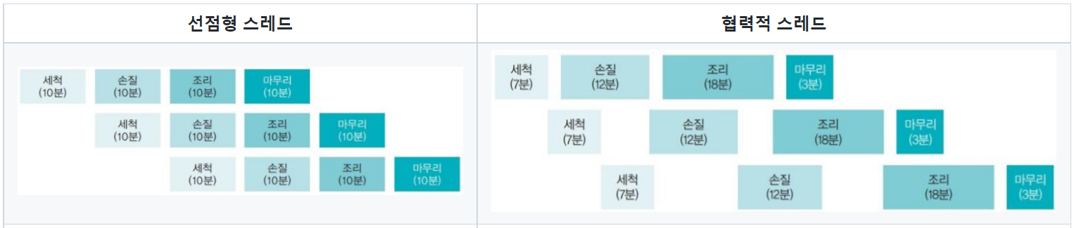
선점형 vs 협력적 멀티태스킹
예시는 싱글코어 멀티스레드를 들었다.
장점 | CPU를 나눠쓸 수 있다. | 내가 명시적으로 쓸만큼 쓰고 직접 제어권을 돌려준다.
단점 | 타임아웃이 있어 언제 뺏길지 모른다. | 아사상태
더나아가 싱글스레드에서 협력적 멀티태스킹인 이벤트 루프는 어떨까?

Slide 9
Javascript의 동시성

Slide 10
Javascript는
싱글스레드로 동작하는 언어이다. 싱글스레드는 한 번에 하나의 작업만 수행할 수 있음을 의미한다.
그런데, Javascript의 특징을 알아보면
동시성
동시성을 보장하는 비동기
동시성을 보장하는 논블로킹 I/O등 상반되는 개념들이 등장한다.
어떻게 동시성을 가질 수 있을까? 콜스택으로 인한 블로킹을 극복하기 위한 이벤트 루프를 통해

Slide 11
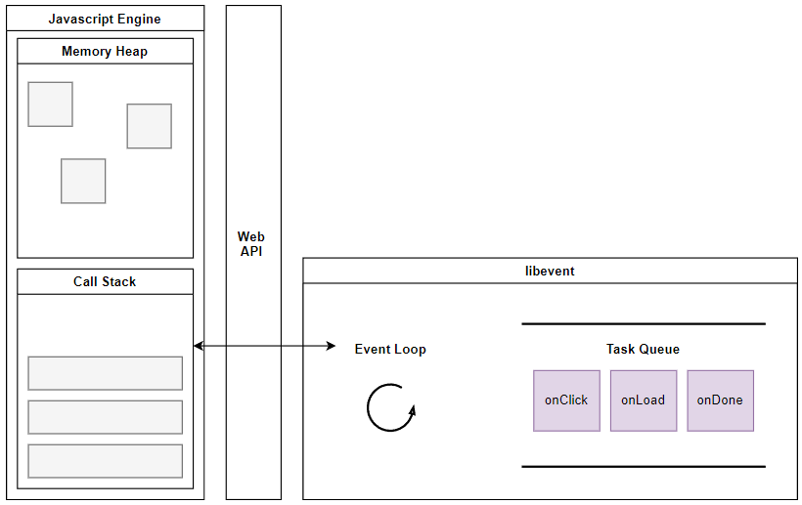
Javascript와 싱글스레드

Slide 12
Node.js의 동시성

Slide 13
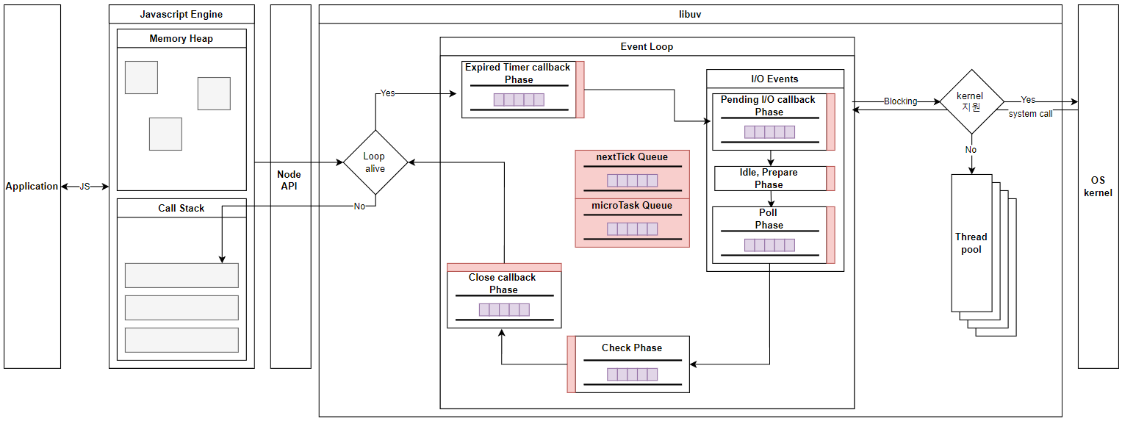
Node.js와 멀티스레드
Javascript를 실행하는 스레드는 메인스레드 하나이므로 Node.js 또한 맞다.
일부 블로킹 작업들을 백그라운드에서 논블로킹되게 수행하는데,
파일 I/O만 libuv의 스레드 풀(스레드를 늘려 작업)을 활용하기 때문이다.
🤔블로킹 작업? 🤔백그라운드?
🤔 논블로킹 I/O 모델은
블로킹 작업들을 백그라운드에서 수행하고, 완료 결과를 비동기 콜백함수로 이벤트 루프에 전달하는 것을 말한다.

Slide 14
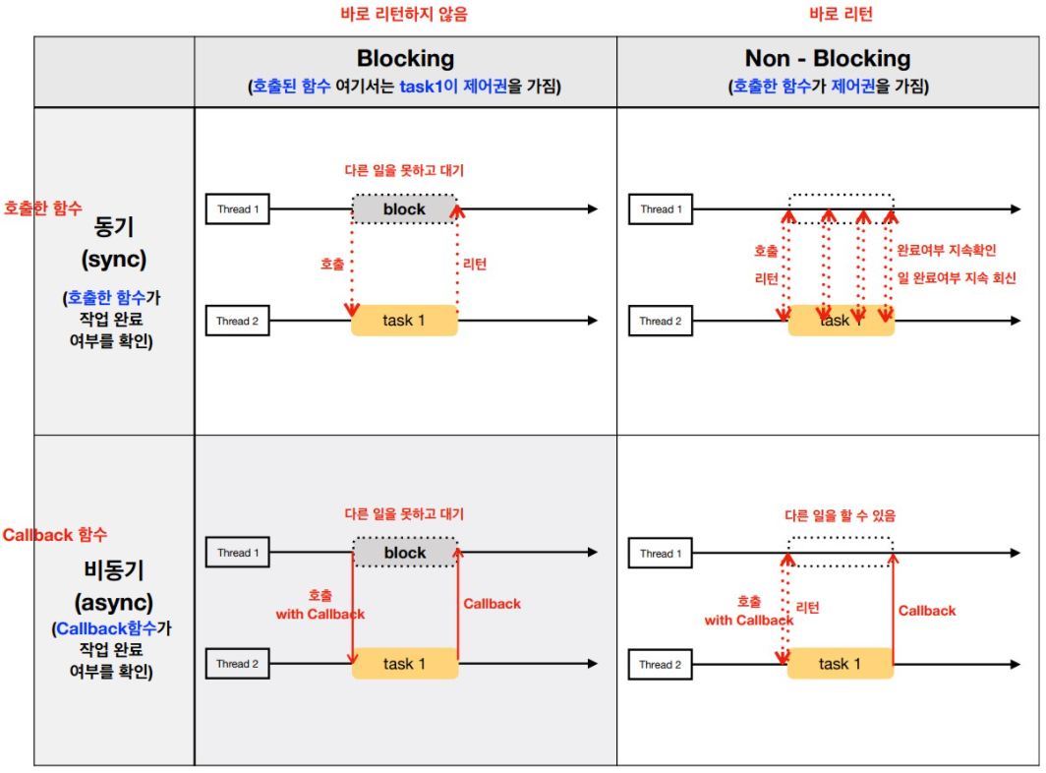
논블로킹-비동기

Slide 15
Node.js와 비동기
🤔 Node API
비동기 I/O 연산의 발단 (timer, fs, http) 작업 완료 시,
완료를 알리거나 완료 이후 작업을 위한 콜백함수가 필요하다.

Slide 16
Node.js 이벤트 루프

Slide 17

Node.js 이벤트 루프
- 비동기 I/O 연산을 관리한다.
- 6개의 페이즈(단계)를 갖고 있으며, 각 페이즈들은 각자의 큐를 갖는다. 각 페이즈의 큐에는 페이즈 시점과 무관하게 완료된 I/O의 콜백함수가 쌓인다. - 각 페이즈는 시스템의 실행 한도의 영향을 받아 큐의 콜백함수를 처리하다가 포기하고 다음 페이즈로 넘어갈 수 있다. (선점적 멀티태스킹)

Slide 18
Node.js와 협력적 멀티태스킹
1. nextTick Queue와 microtask Queue의 나머지 페이즈보다 우선 순위 처리 이들은 시스템의 실행 한도의 영향을 받지 않고, 페이즈마다 큐를 모두 비워야한다.

Slide 19
Node.js와 협력적 멀티태스킹
2. Poll Phase의 블로킹 이벤트 루프에 작업이 Expired Timer callback Phase의 timer만 있고
n초 후 timer가 실행되는 경우라면
n초 동안 이벤트 루프를 무한루프 돌지 않고 Poll Phase에서 대기한다.

Slide 20
Thank you

